Slide 1

Multilingual Denoising Pre-training for Neural Machine Translation (mBART)
Facebook AI Research 2020
周宏运

Slide 2

工作动机及工作简介
mBART
实验
Sentence-level MT
Document-level MT
Unsupervised MT
作者所提可深入方向
目录

Slide 3
动机：
为什么需要跨语言模型：
非跨语言的机器翻译模型通常通过“一组语言搭配一个模型”的方式来训练模型，不够灵活。
原有的预训练如BERT模型可以在上百种语言上进行预训练，但语言之间的信息并不互通，不同的语言模型之间没有共享知识。
mBART希望可以同时使用多种语言pretrained，当需要翻译某种语言时，在该语言数据基础上进行fine-tune即可。

Slide 4
工作简介：
mBART是一个也是第一个使用BART结构在跨多种语言的大规模单语言语料库上进行预训练的完整seq2seq去噪自编码器
基于BART模型提出mBART模型
证明该模型可在除最high-resource的fine-tune设置外的所有环境中得到性能提升
该模型可迁移到没有平行语料或不在预训练语料库中的语言对
分析了那些因素对预训练贡献最大

Slide 5
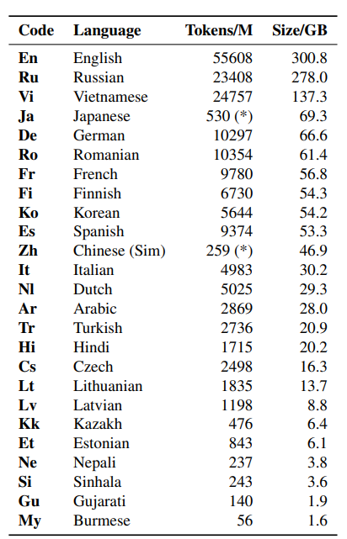
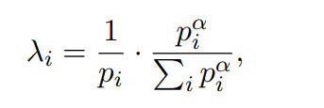
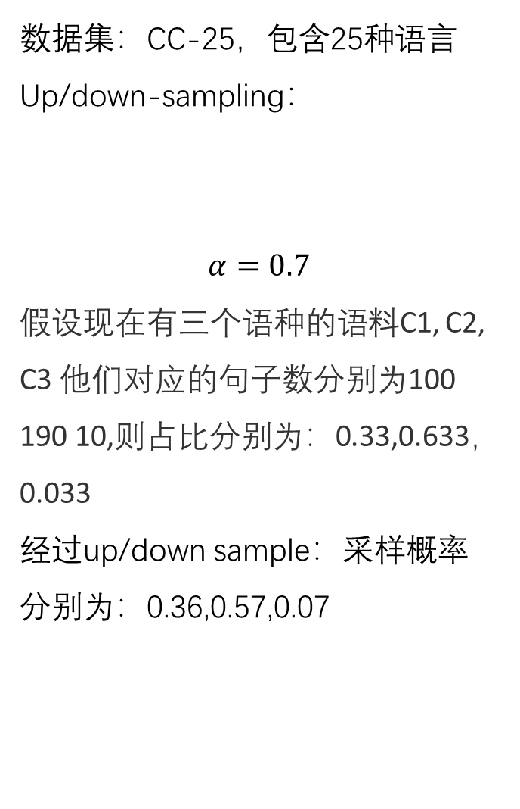
mBART：
数据集：CC-25，包含25种语言
Up/down-sampling：
$$α=0.7$$
假设现在有三个语种的语料C1, C2, C3 他们对应的句子数分别为100 190 10,则占比分别为：0.33,0.633，0.033
经过up/down sample：采样概率分别为：0.36,0.57,0.07

Slide 6
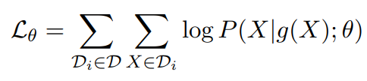
mBART：
结构：标准的seq2seq结构
12层encoder，12层decoder，与BART large相同
Loss-fun：
噪声的设置：
两类噪声：
根据泊松分布（λ=3.5）随机抽取跨度长度，对每个实例中35%的词进行mask
修改每个实例中各个句子的位置

Slide 7
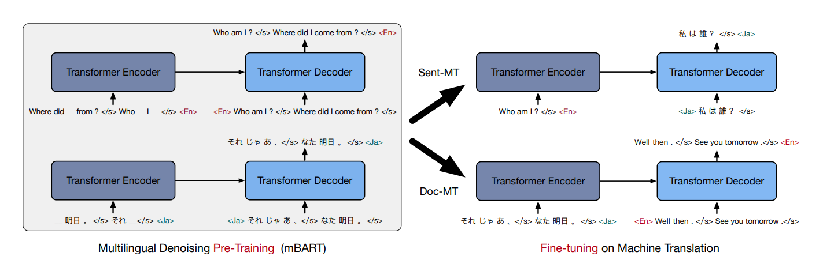
mBART：

Slide 8
mBART：
文章训练了一系列预训练模型：
mBART25
mBART06
mBART02
BART-En/Ro
Random
随规模变化，batch size也在相应变化

Slide 9
Sentence-level：
数据：
24对平行语料，分三类：
Low-resource(语句对<1M)
Medium-resource(语句对<10M)
High-source(语句对>10M)

Slide 10
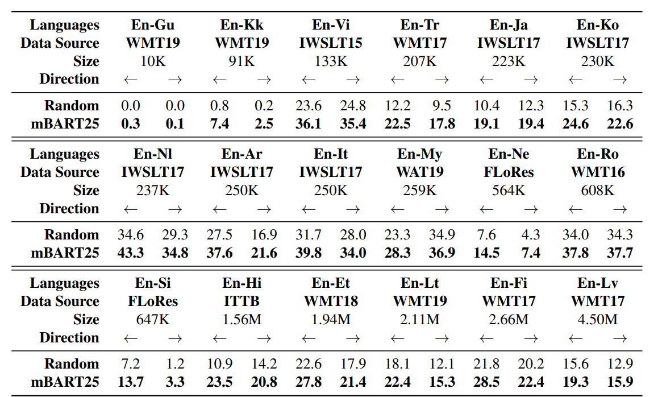
Sentence-level：

Slide 11
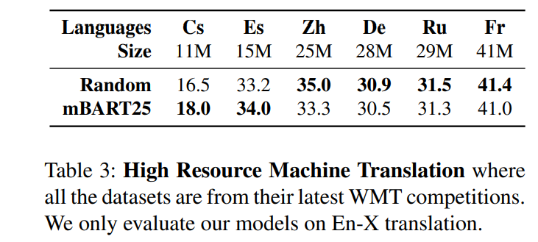
Sentence-level：

Slide 12
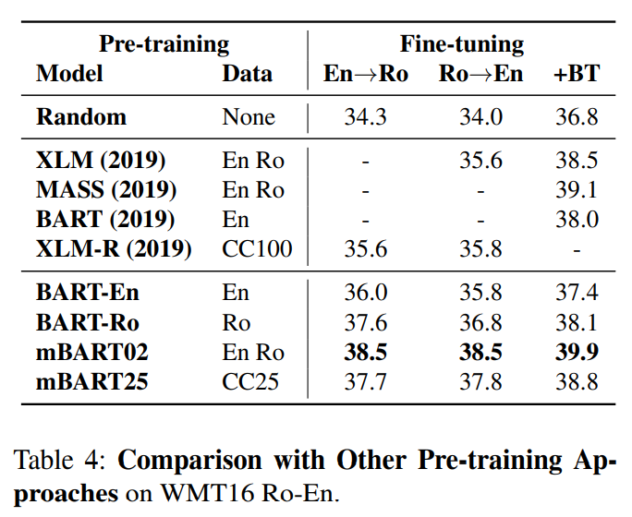
Sentence-level：

Slide 13
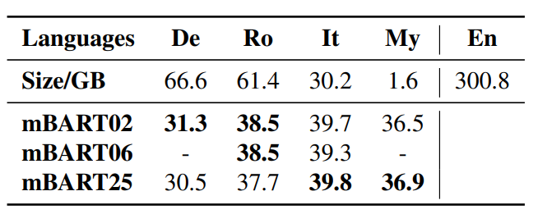
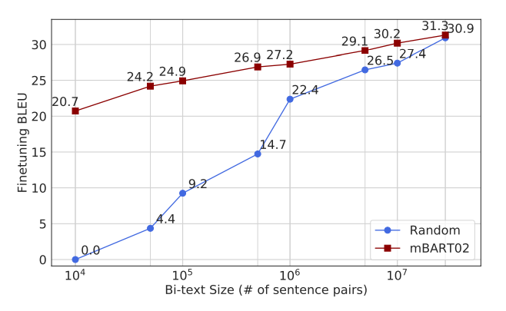
分析：
在pre-train时应该训练多少种类语言？
单语言数据丰富时多语言的预训练会略微伤害最终结果
而同时，相似语言的预训练对结果有益 En-X：
我们需要多少平行语料？
于En-De数据集(28M对)随机抽取10k，50k，100k，500k，1M，5M，10M数据集所得结果：
进一步证实了mBART对high-resource的翻译没有帮助

Slide 14
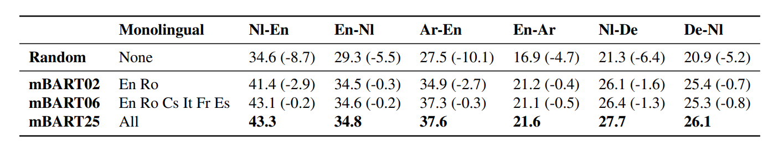
泛化至非预训练语言：
实验：使用mBART25，mBART06，mBART02对NI-En，Ar-En，De-NI进行微调
结论：预训练学习了语言的通用属性
问题：在源端对未见语言微调较为困难

Slide 15
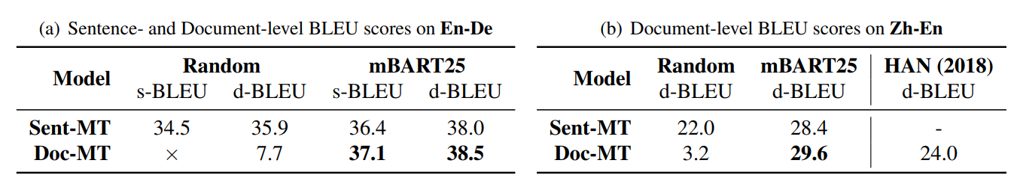
文档级翻译：
Fine-tune数据集：WMT19 En-De，TED15 Zh-En。
每个句子用句末符号</s>隔开，每个实例用特定语言符<LID>结束。
于一个数据集训练了一个文档级MT和一个对应的句子级MT模型作为baseline

Slide 16
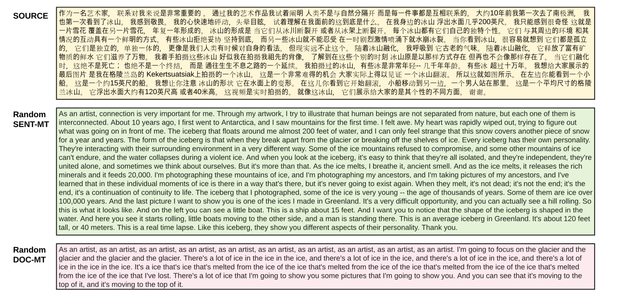

Slide 17
无监督机翻：
三类：
没有任何形式的平行语料
目标对没有平行语料，但两种语言都出现在与其他对的平行语料中
如：要翻译En->Ru，有平行语料：En-Ja，Ru-Zh
目标对没有平行语料，但有从其他语言翻译为目标语言的平行语料
如：要翻译En->Ru，只有平行语料：En-Zh
无任何形式平行语料：
所训练语言对：En-De，En-Ro，En-Ne，En-Si。
其中En和De，Ro较为相似，共享子词较多，

Slide 18
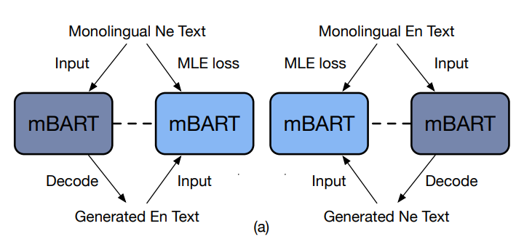
无监督机翻：

Slide 19
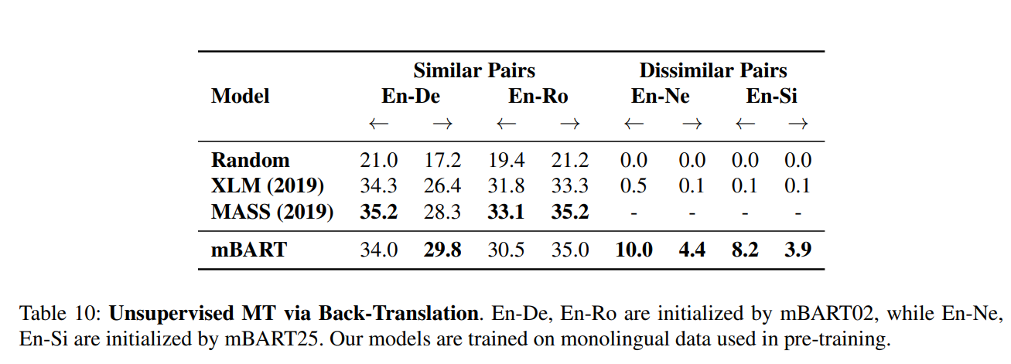
无监督机翻：
XLM因为只对encoder进行了预训练，所以还需额外的denoising训练

Slide 20
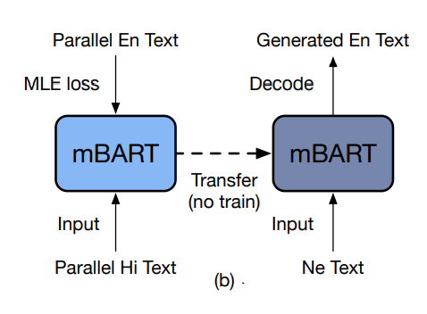
语言迁移无监督机翻：
这次只考虑X->En翻译，X涵盖了印度语系(Ne、Hi、Si、Gu)、欧洲语系(Ro、It、Cs、Ni)、东亚语系(Zh、Ja、Ko)、及阿拉伯语(Ar)

Slide 21
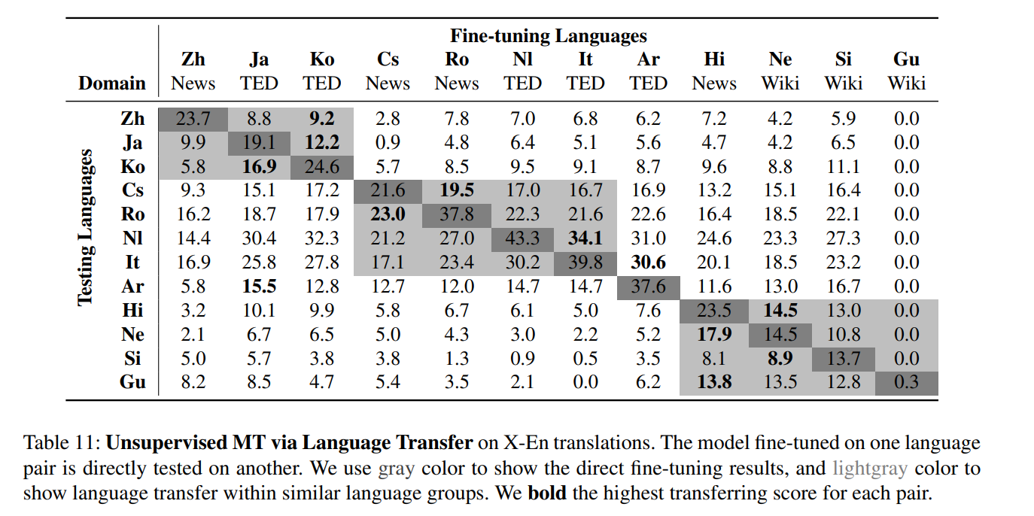
语言迁移无监督机翻：
当微调也在同一语系中时，语言迁移效果最好，尤其于印地语系
但有效的语言迁移不需过多单词共享(Zh-Ko),(It,Ar)
注意Ne-En，Gu-En

Slide 22
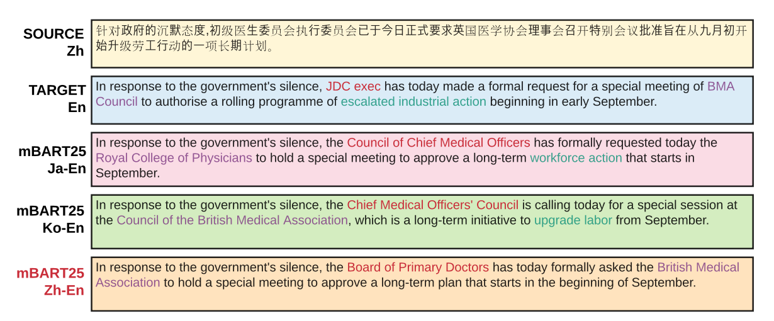

Slide 23
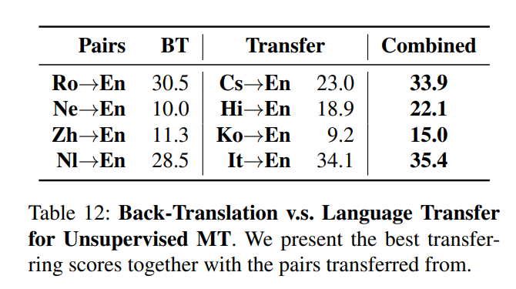
语言迁移无监督机翻：
作为对比，作者于未预训练的随机初始化模型进行同样步骤，结果BLEU总是接近0
作者将BT和语言迁移也进行了结合：
使用最佳的迁移模型进行BT所得结果：

Slide 24
作者提出的可深入的方向：
改善在源端对预训练未见语言微调的效果
mBART在第二类无监督机翻任务的应用
目标对没有平行语料，但两种语言都出现在与其他对的平行语料中
深入讨论结合语言迁移与BT的方法

